Slide 1
„ZDRAVO I FINO” DV RADOST POREČ – PARENZO PV KAŠTELIR – JASLICE ODGOJITELJICE: MIKELA MATIĆ I VALENTINA BILIĆ

Slide 2
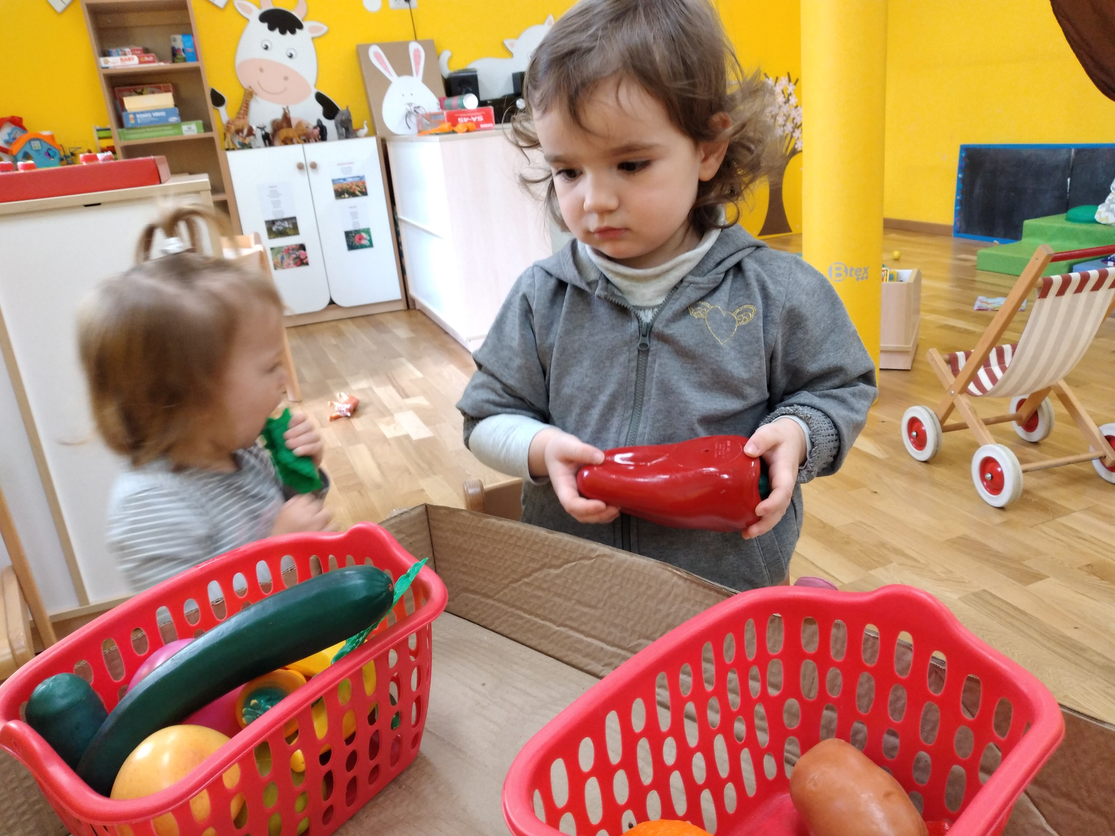
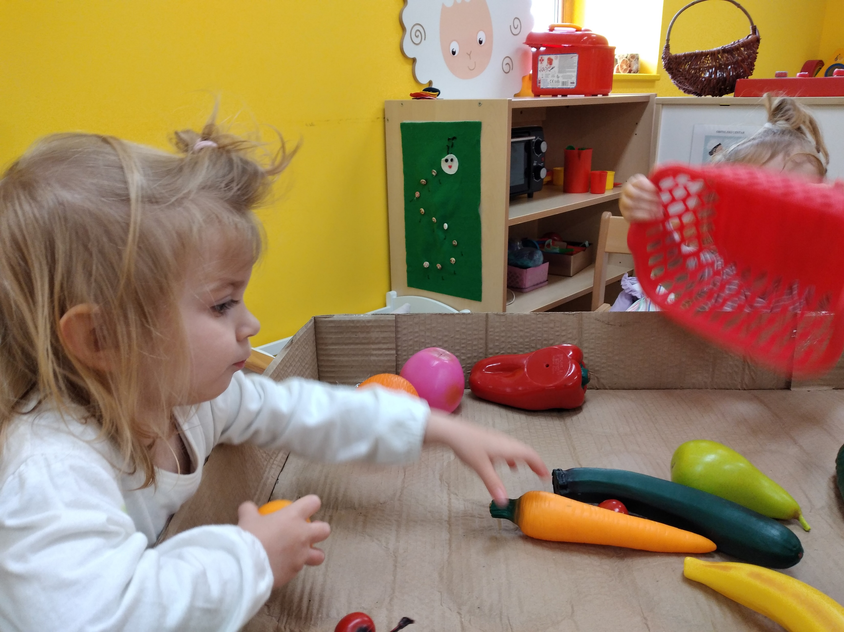
Početkom travnja obilježili smo Tjedan zdravlja u našoj skupini. Provedene su brojne aktivnosti u kojima se naglasila važnost očuvanja zdravlja od najranije dobi. S djecom smo razgovarali o zdravoj i pravilnoj prehrani s naglaskom na voću i povrću te su u tom smjeru krenule i sve naše aktivnosti.
Prepoznavanje i imenovanje voća i povrća te sortiranje u košare ”Što zec jede a što ne jede?”

Slide 3
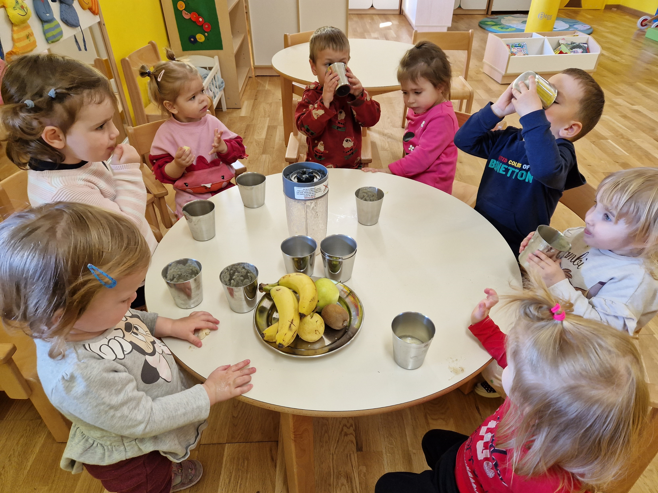
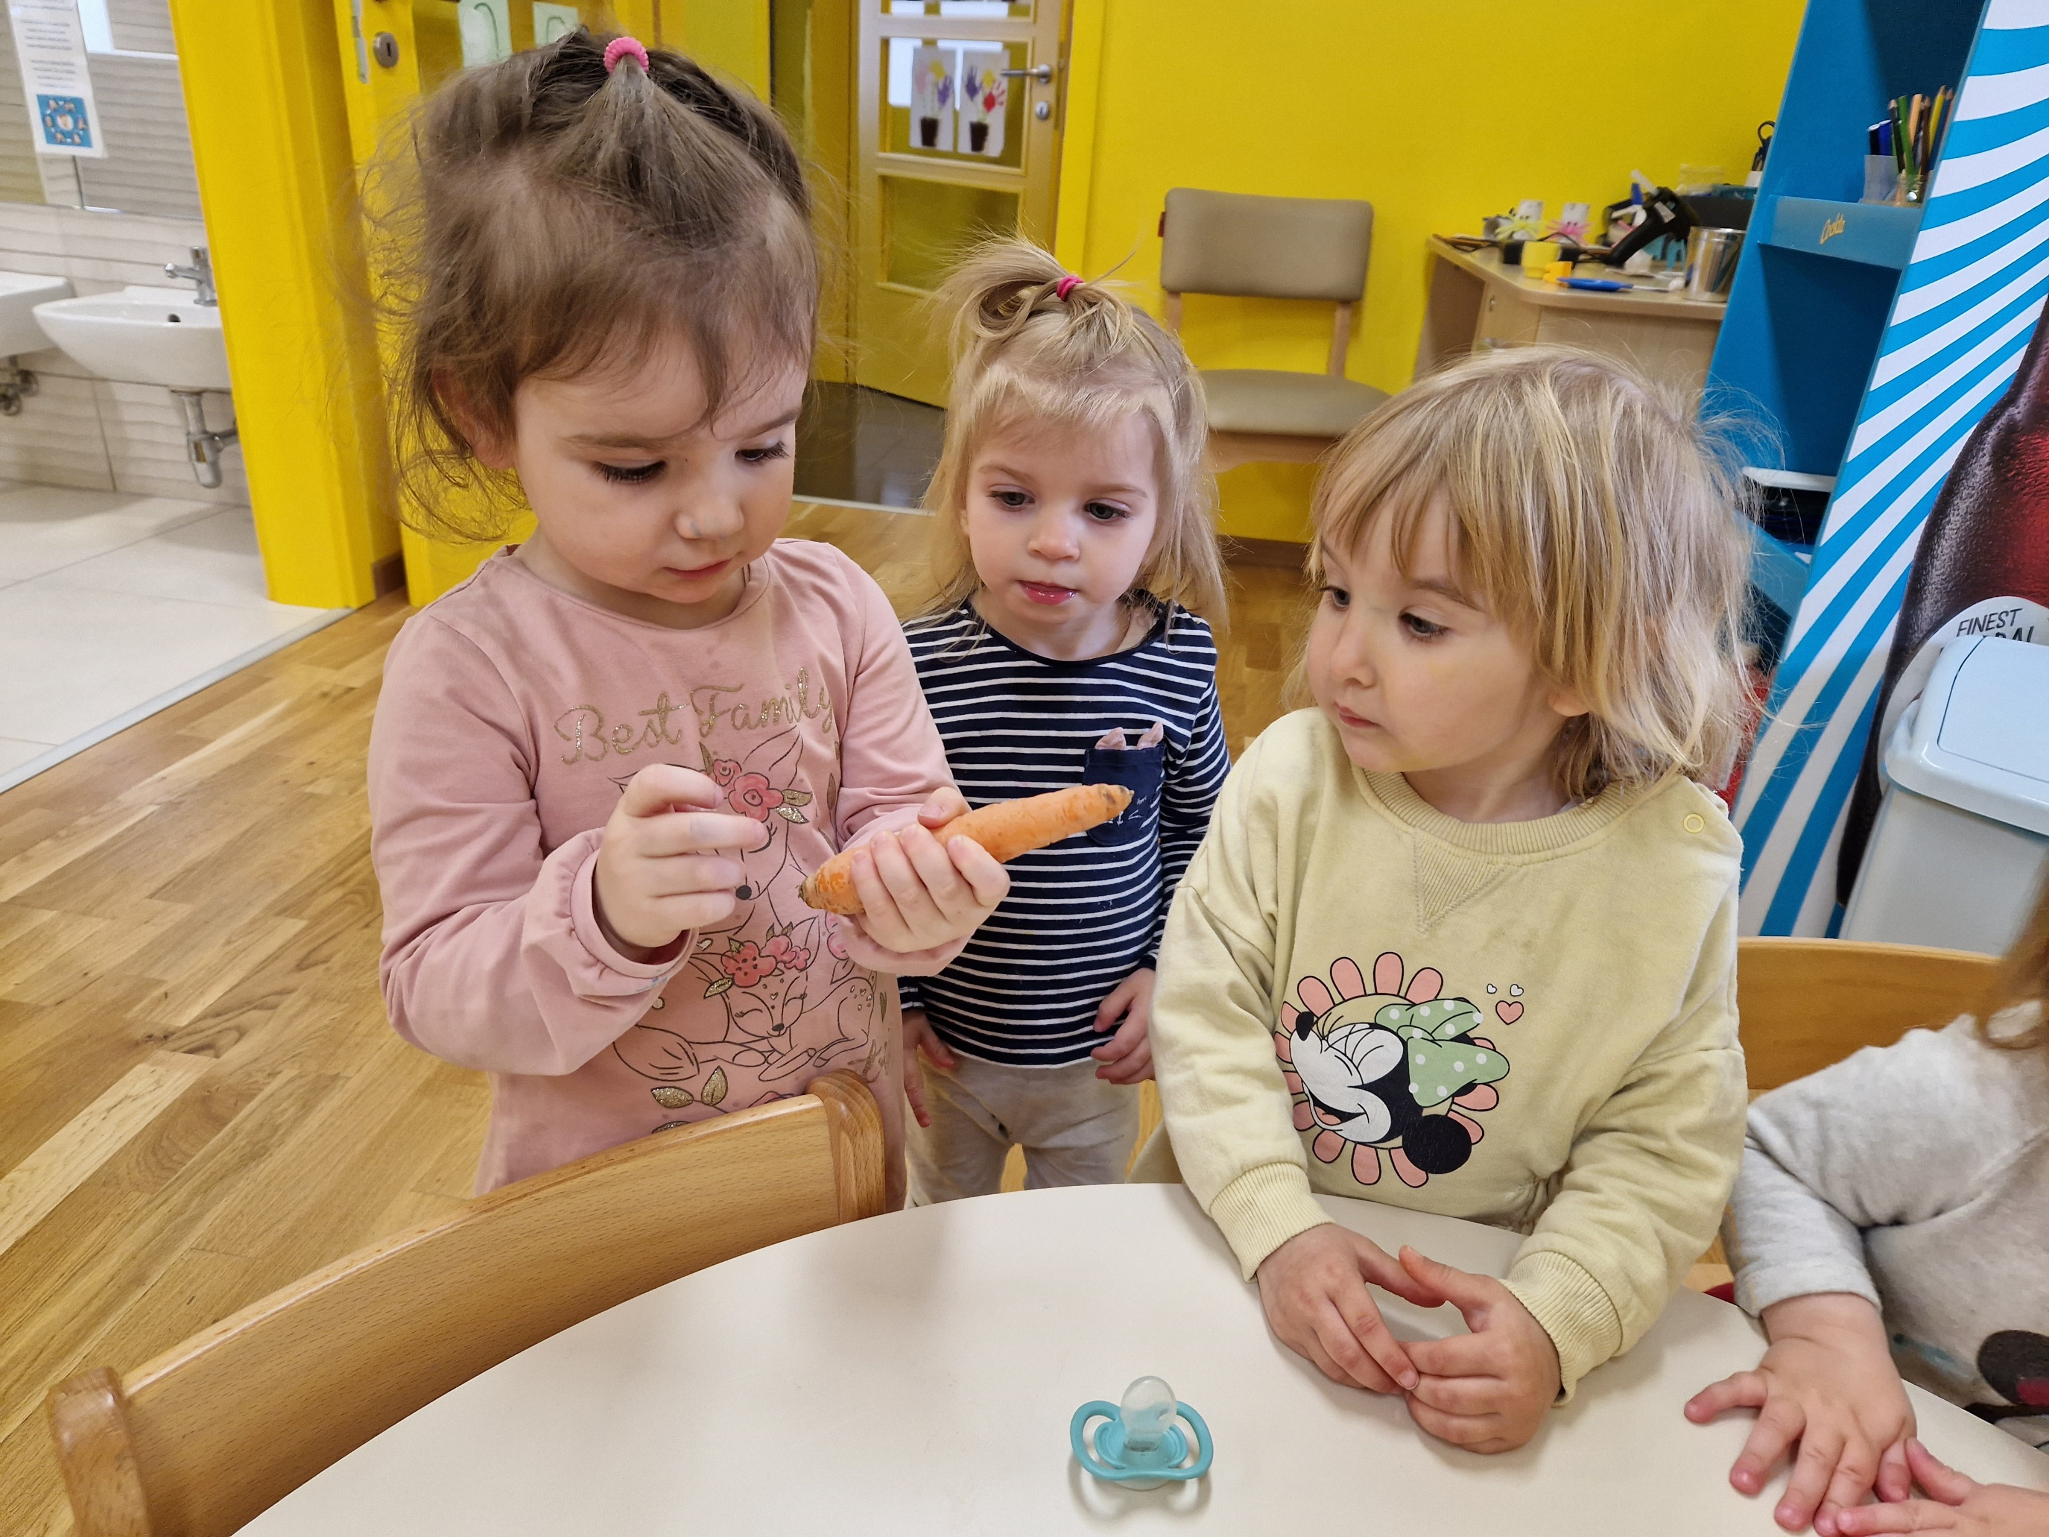
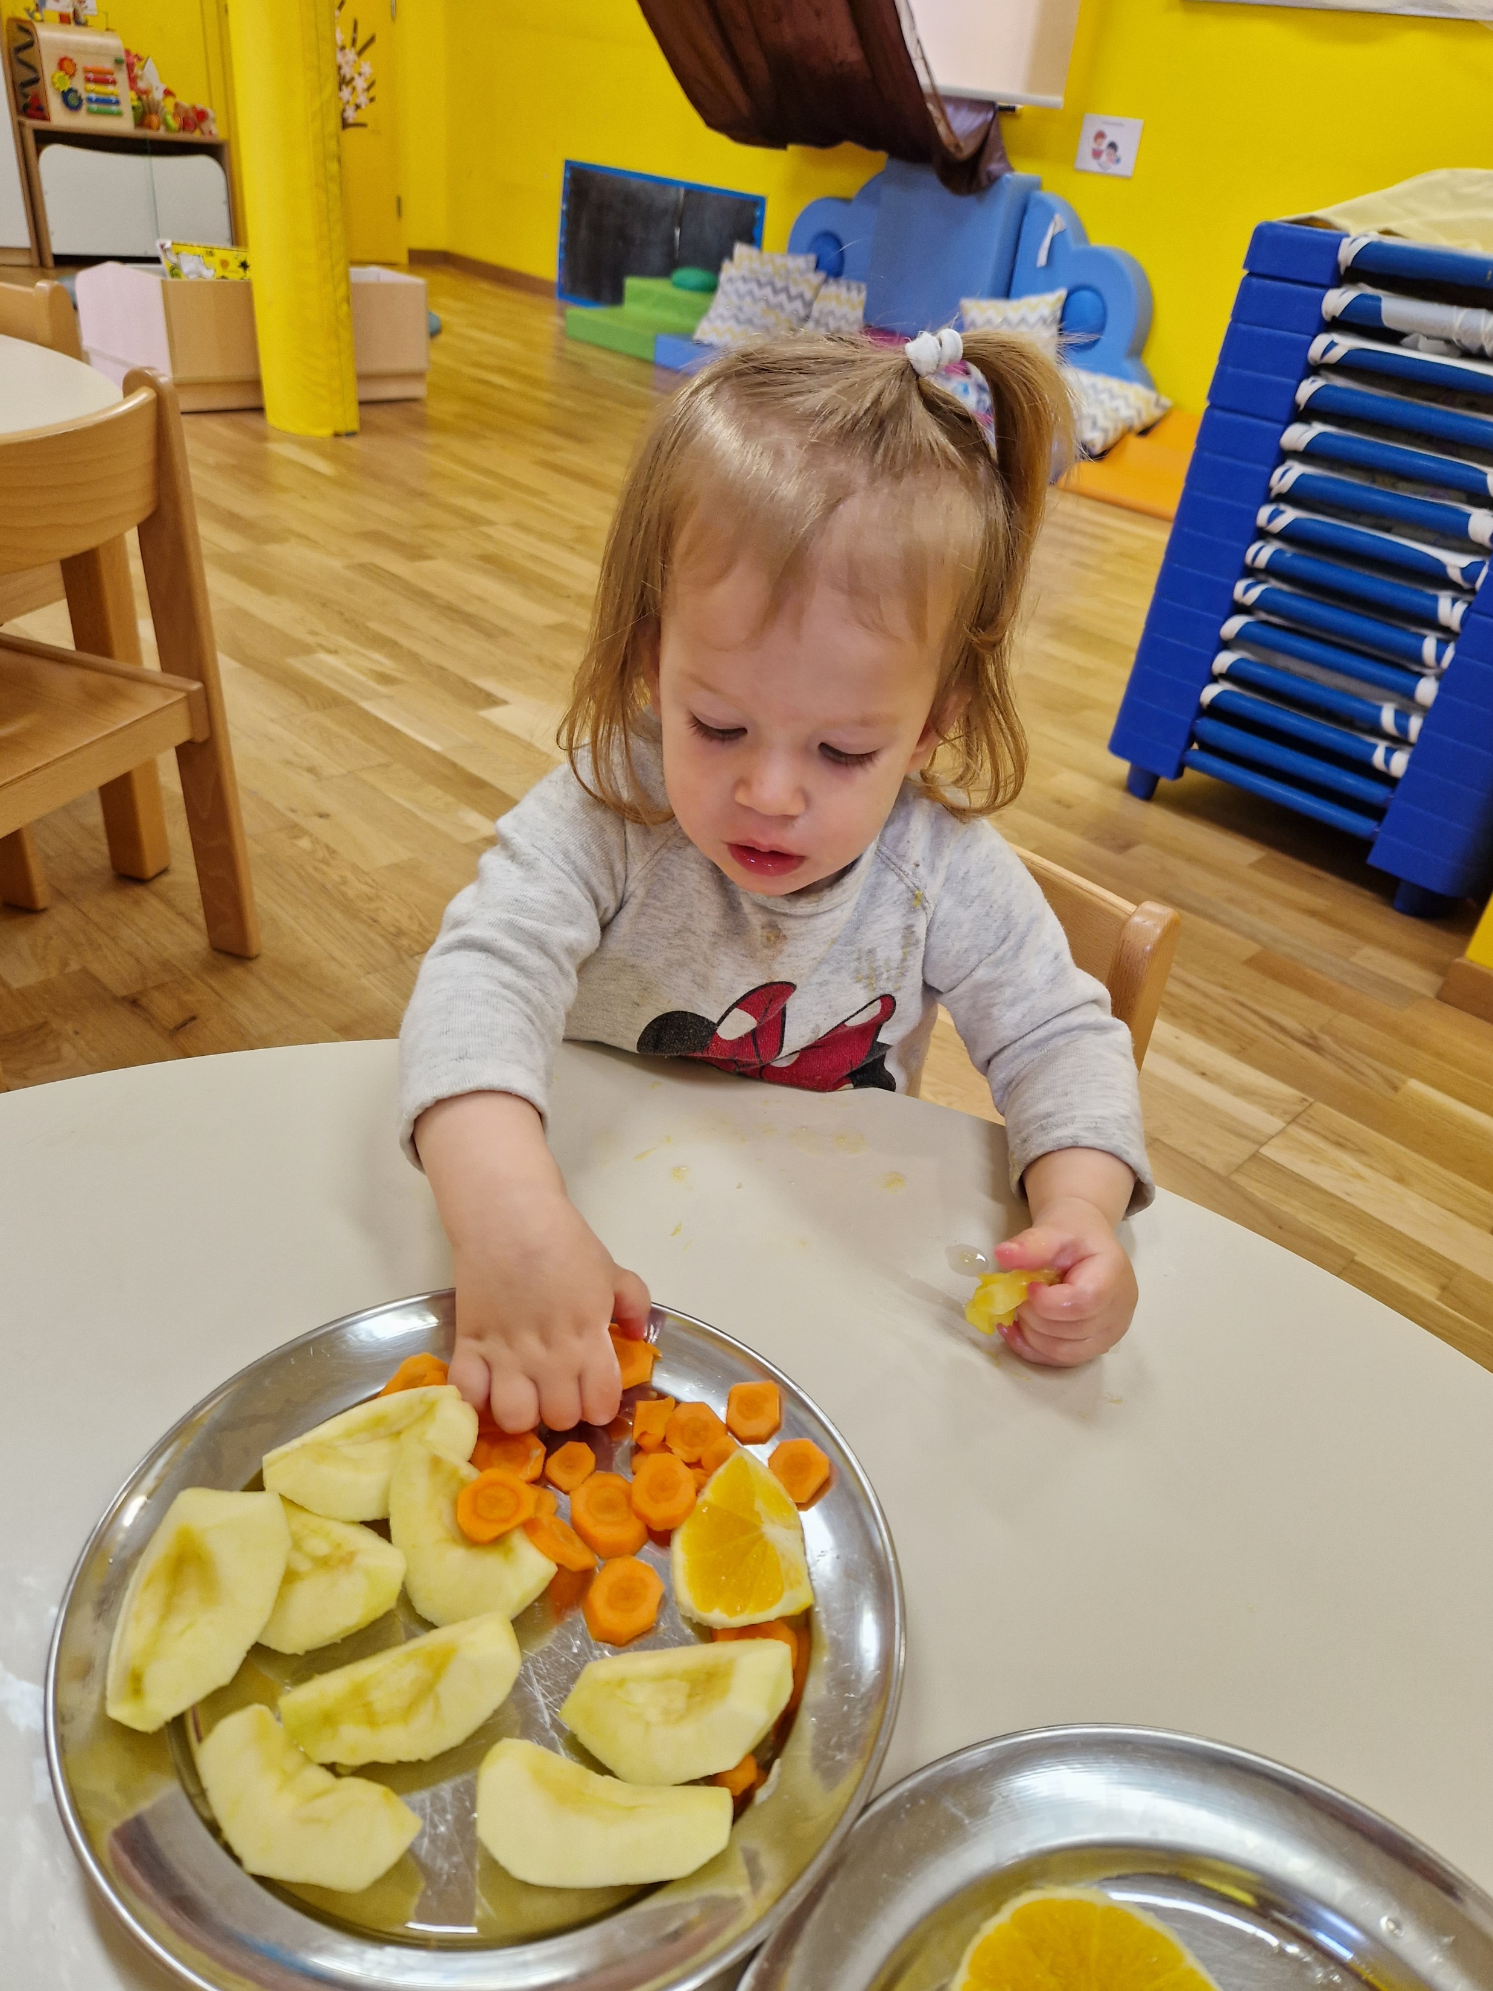
Pravljenje Smoothie od voća i povrća
Djeca promatraju izgled povrća-veličinu,oblik,boju i teksturu
Mirisanje i kušanje narezanih komadića voća i povrća
Kušanje smoothie

Slide 4
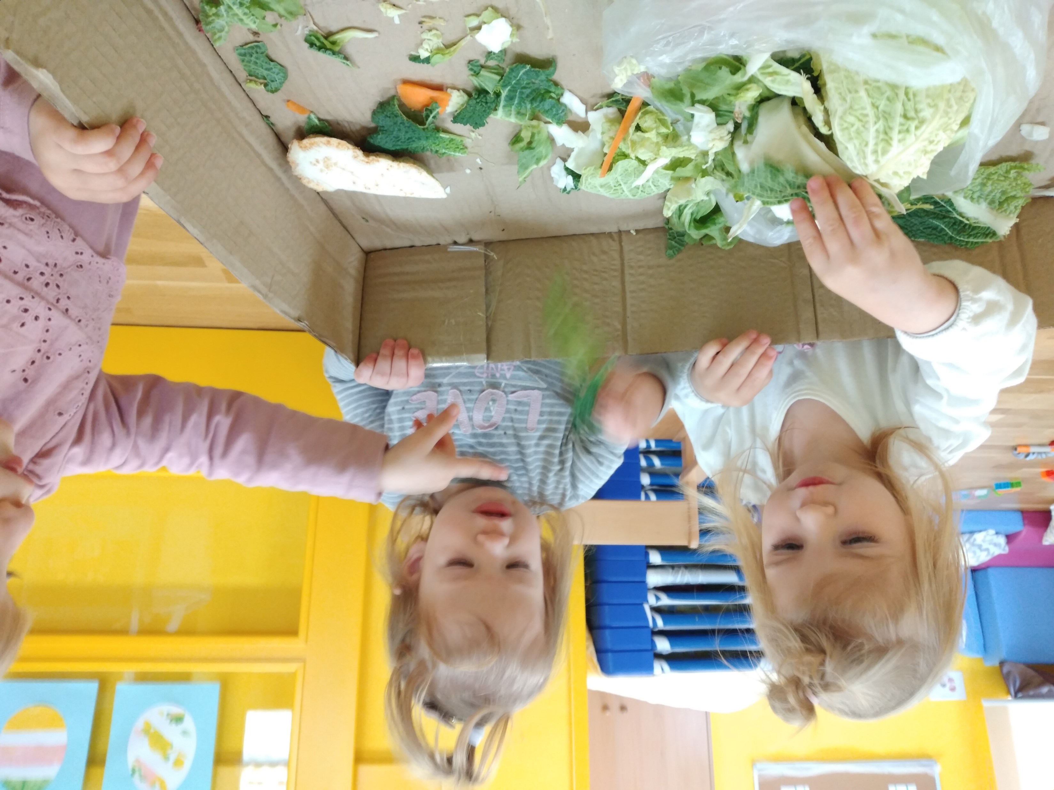
Uspoređivanje svježeg povrća po izgledu, teksturi, boji, obliku i svrsi upotrebe

Slide 5
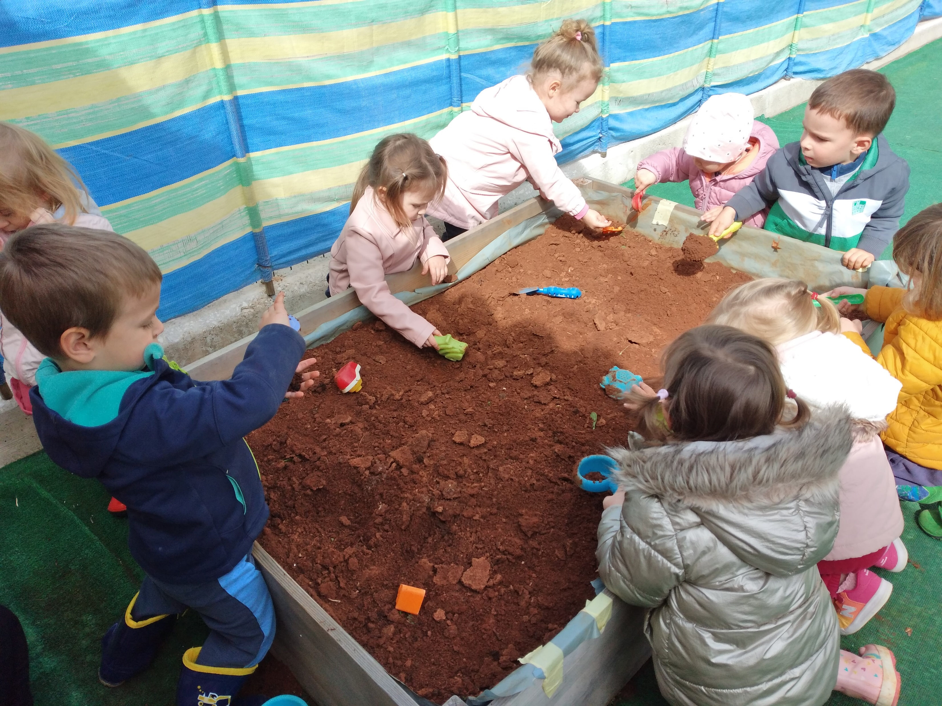
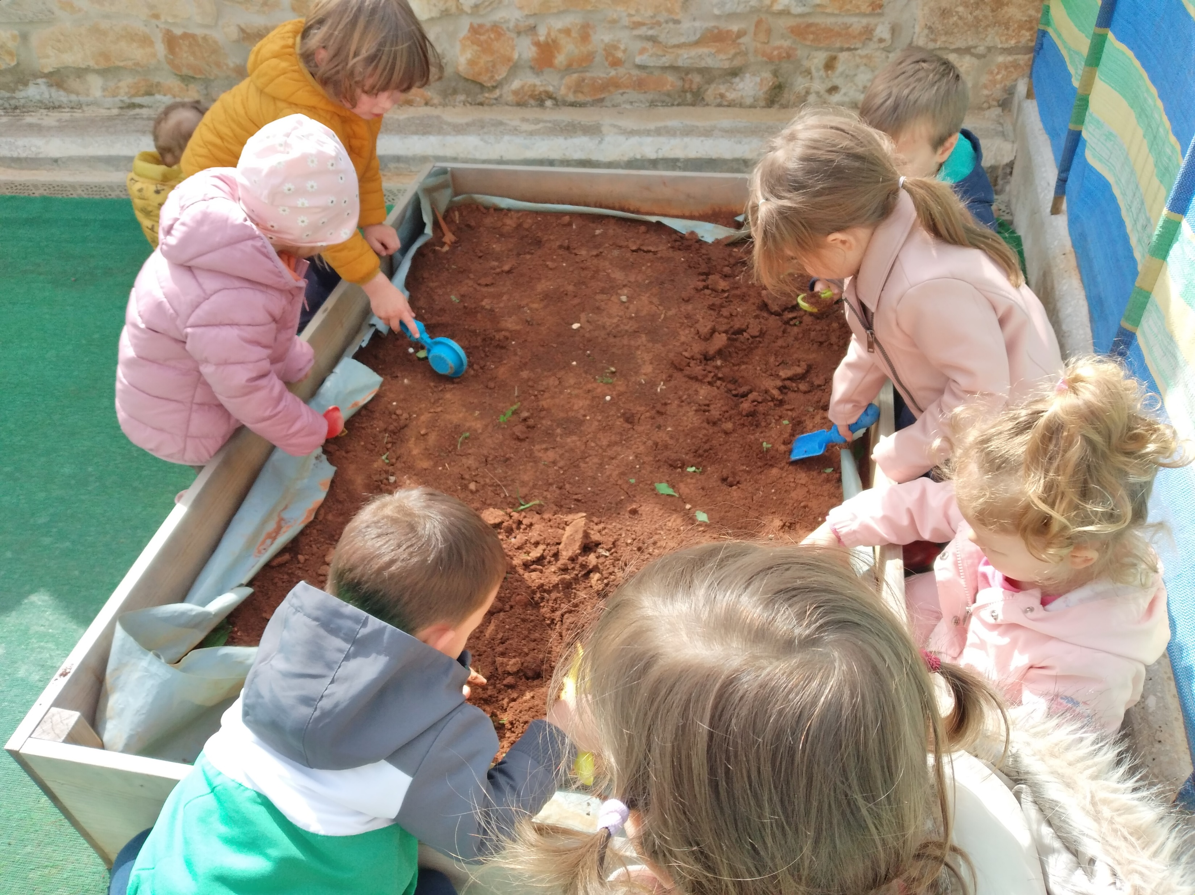
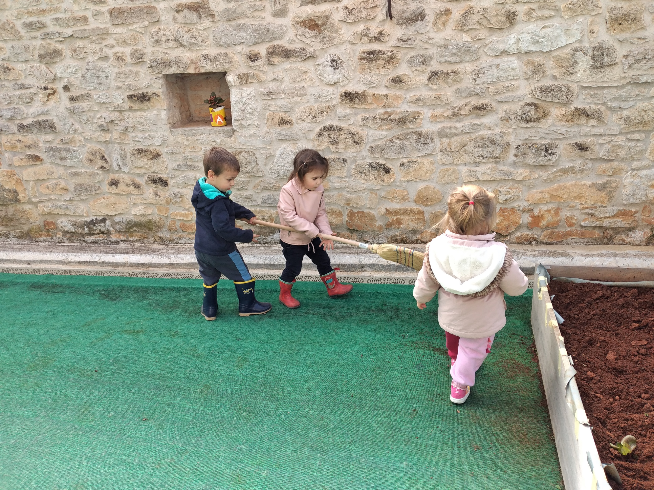
Priprema zemlje u našem povrtnjaku za sadnice zelene salate, rajčice i jagode
Nakon pripreme zemlje
ostavili smo uredno
za sobom.
U travnju, u našem dvorištu jaslica bilo je više nego živo, sve ručice su vrijedno i veselo okopale zemlju kako bi posadile sadnice koje su nam donosili roditelji. U ovoj aktivnosti kroz zabavu djeca su učila o dijeljenju (nedovoljan broj lopatica) strpljenju, pomaganju i odgovornosti prema okolišu.

Slide 6
Pažljivo smo zasadili u nekoliko redova zelenu salatu koja je kao sadnica (prisada) još bila vrlo mala.

Slide 7
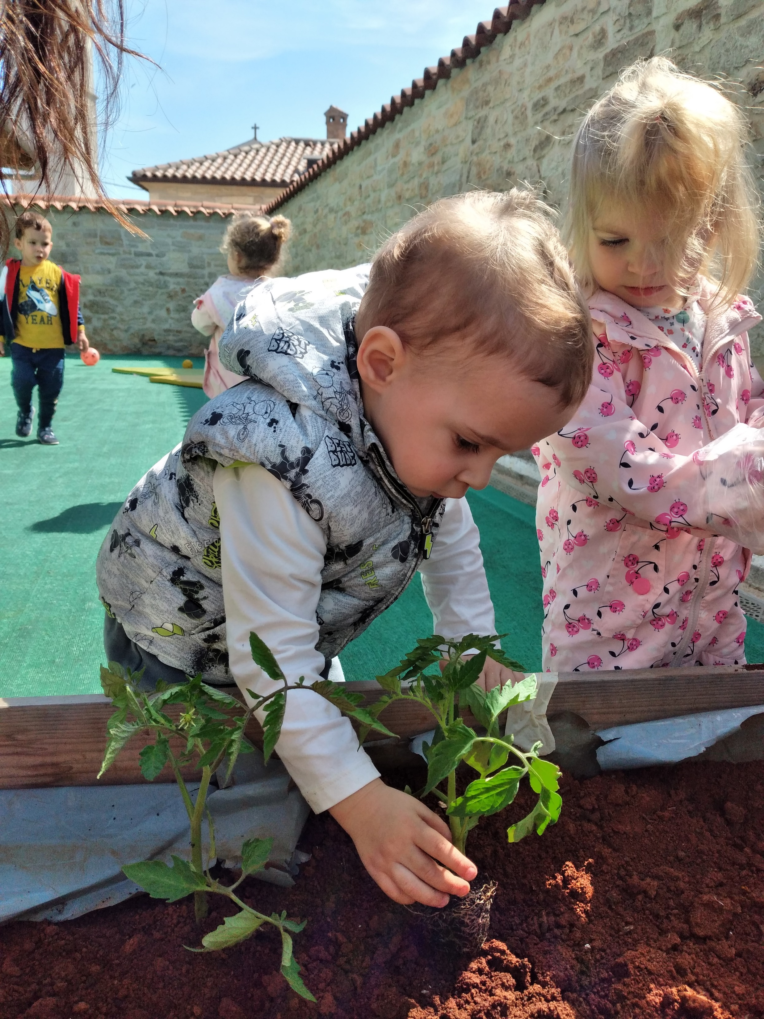
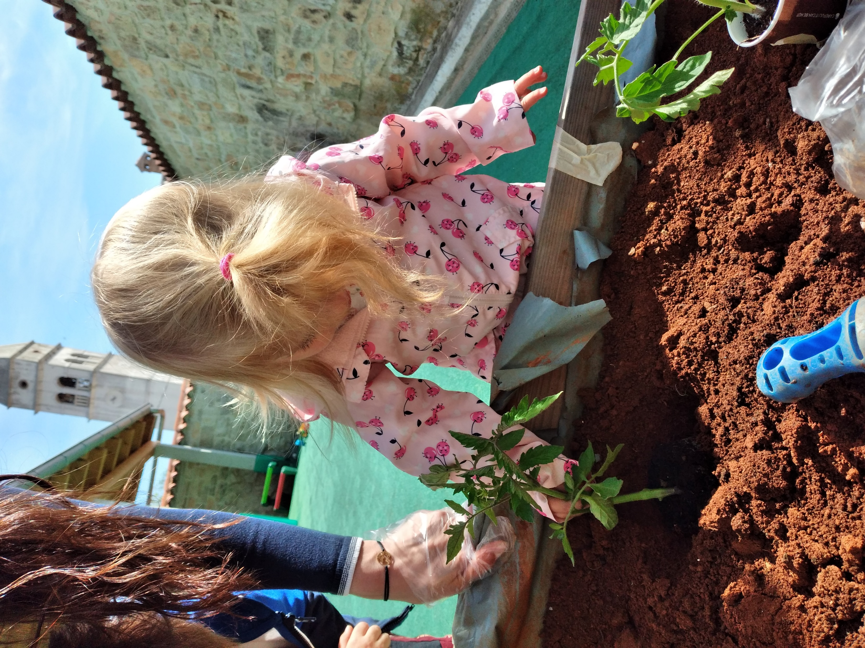
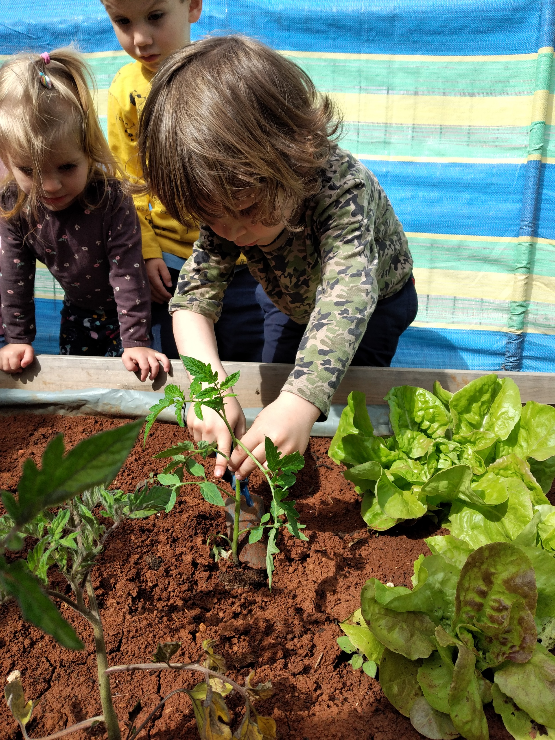
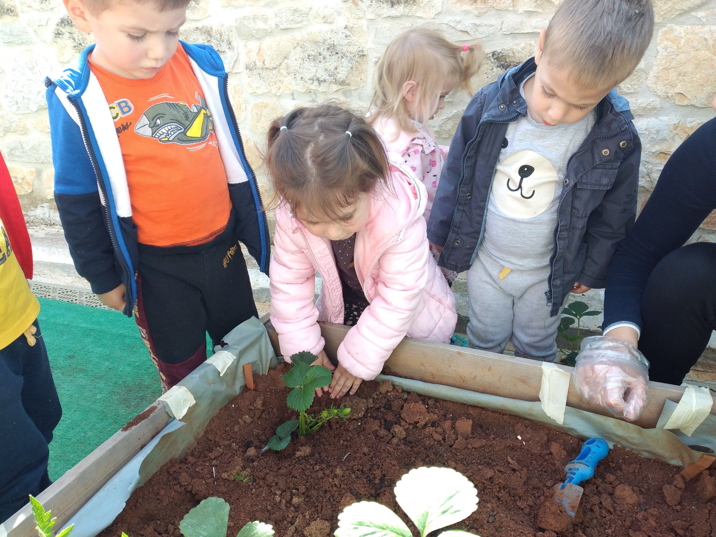
Zatim je svako dijete posadilo svoju sadnicu jagode i rajčice.

Slide 8
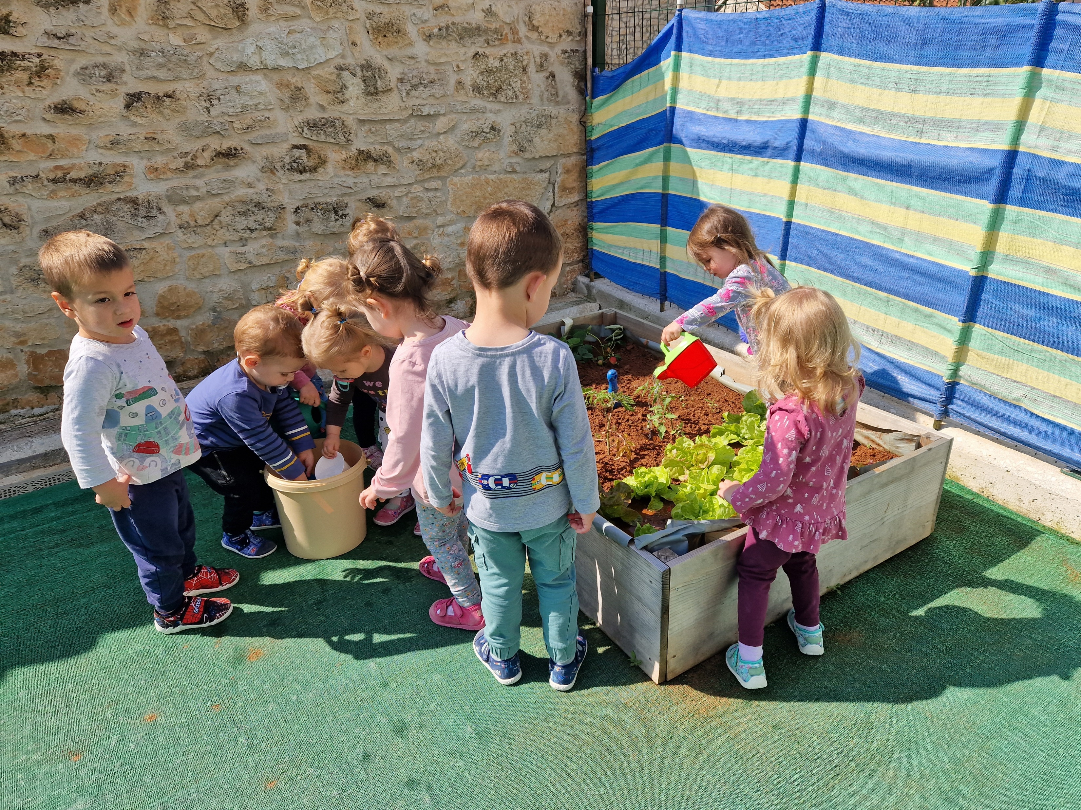
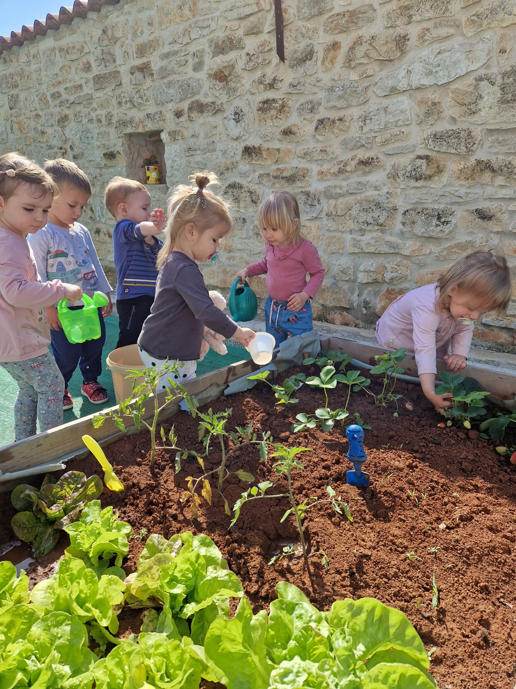
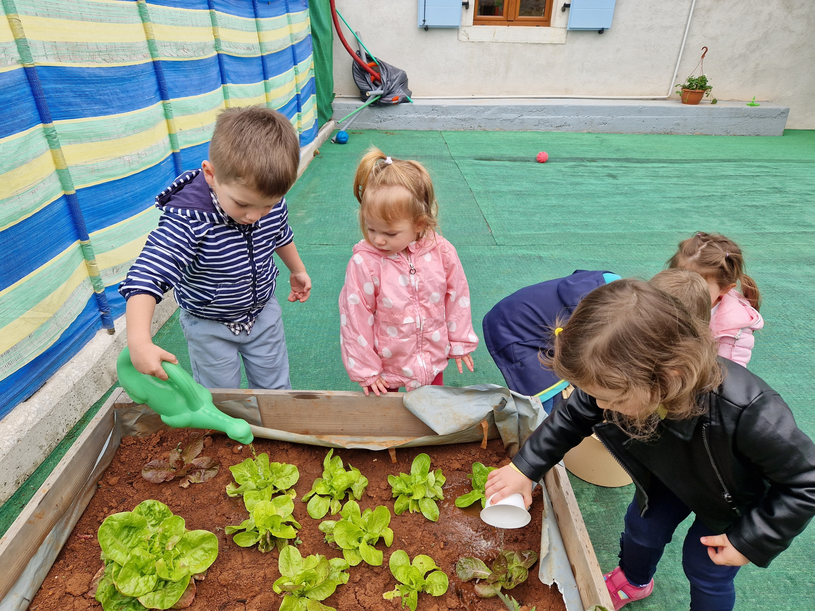
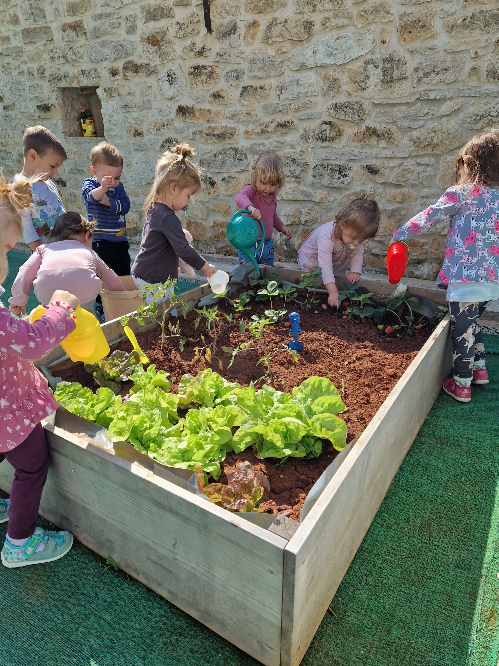
Danima smo promatrali rast sadnica, vodili brigu o njima, obilazili, zalijevali i čupali travu. U suradnji s roditeljima svako je dijete donijelo svoju kanticu za zalijevanje.

Slide 9
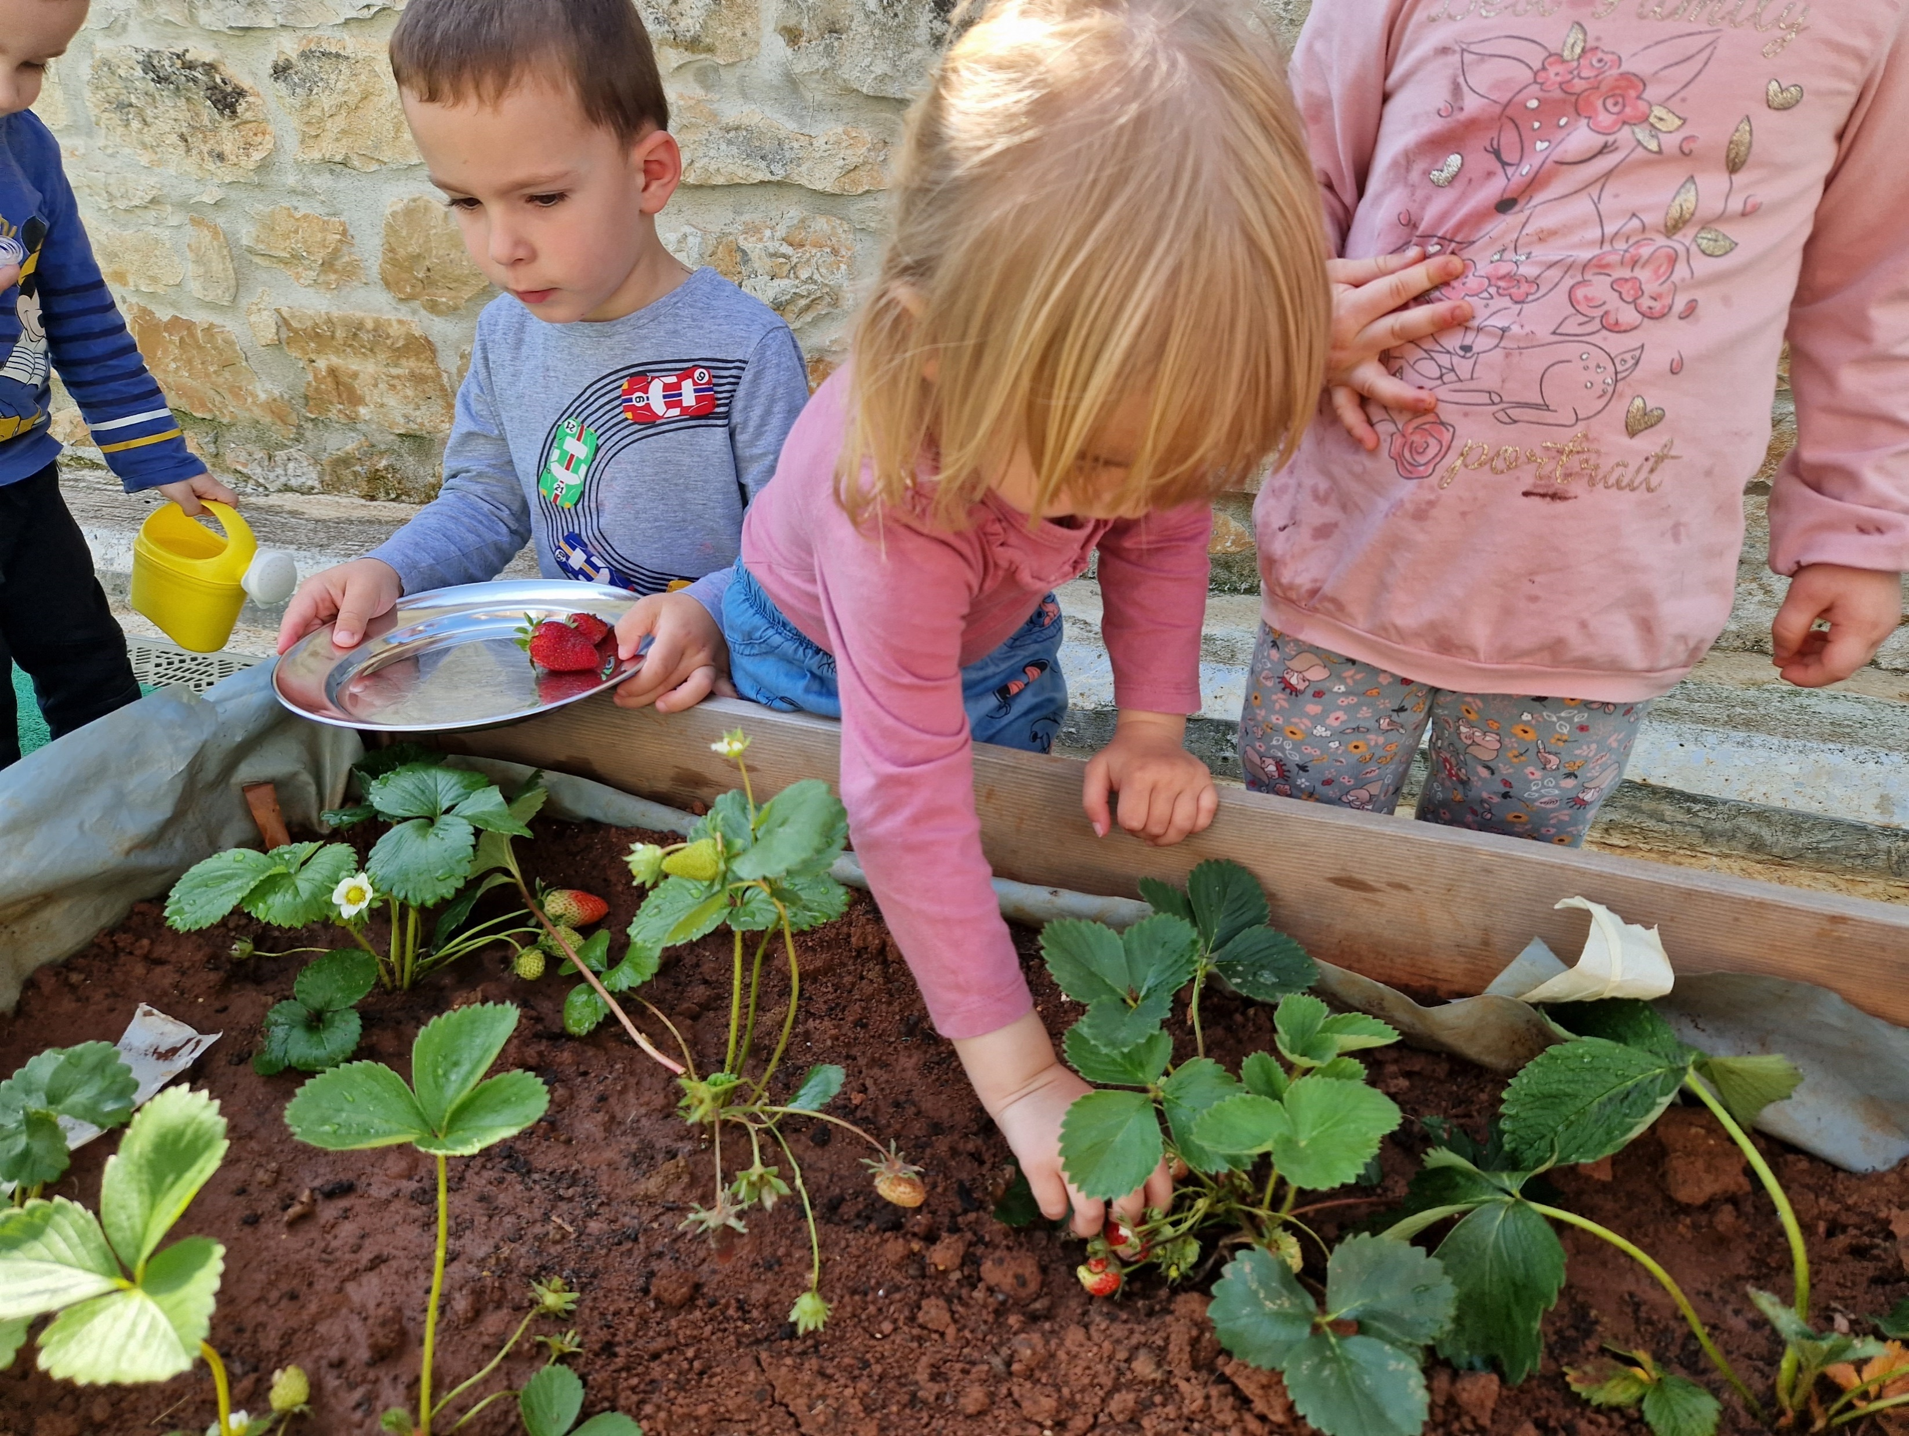
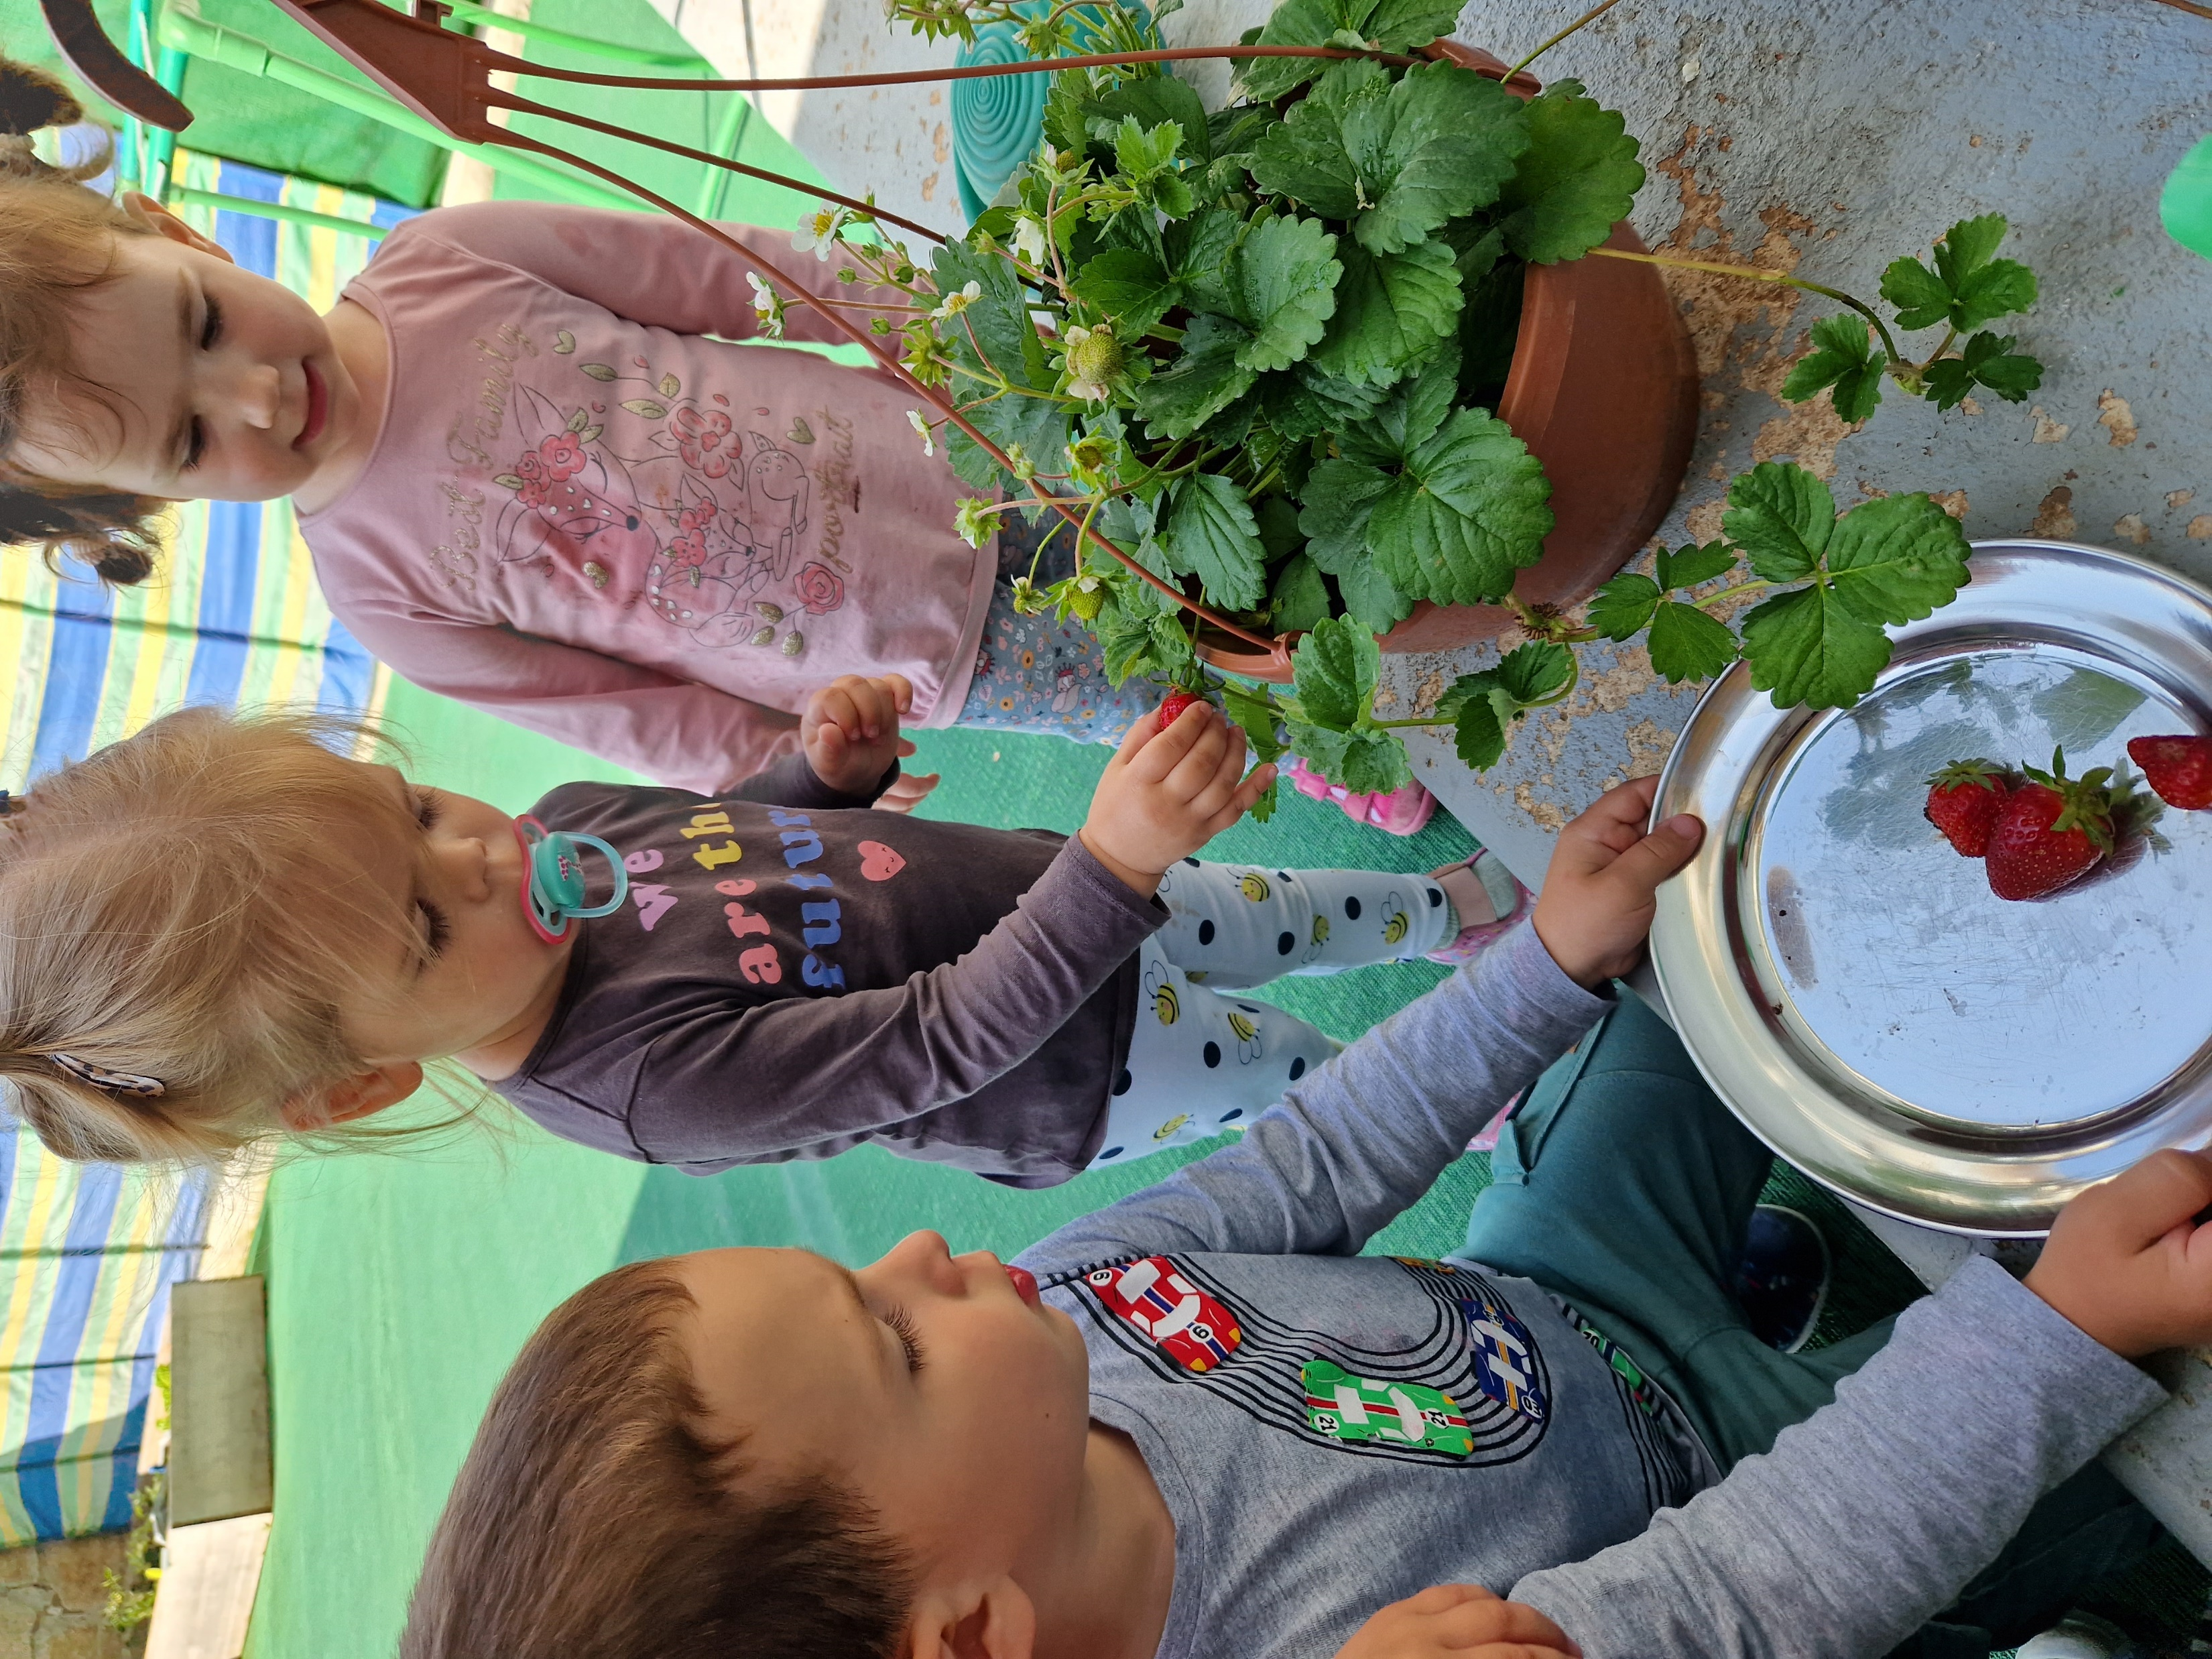
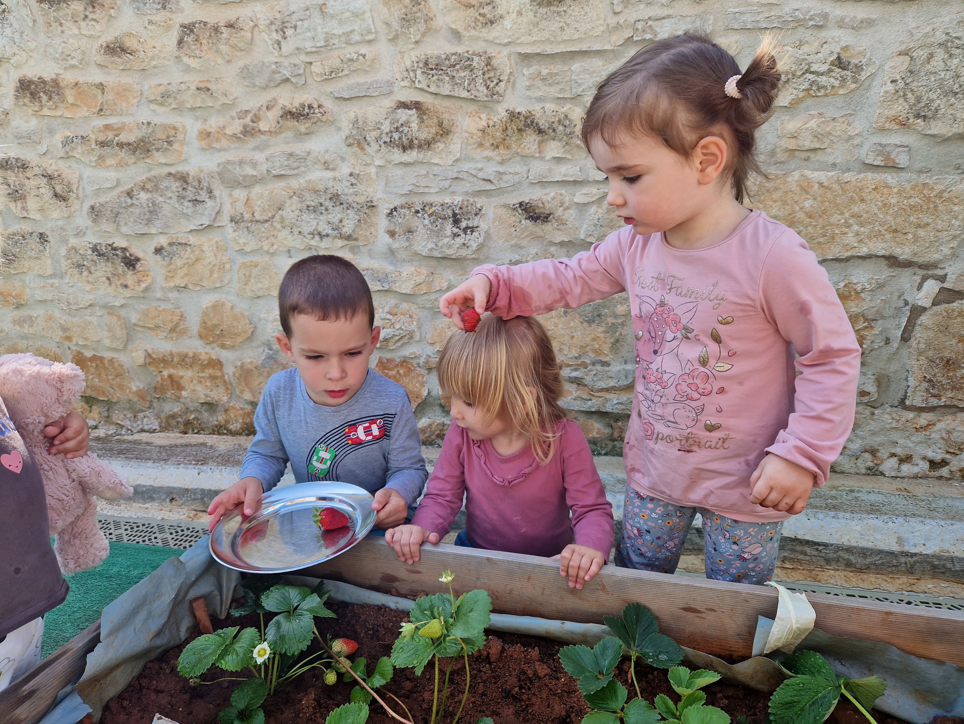
Nakon dva tjedana dočekali smo i prve plodove našeg vrta. Nakon što smo ubrali prve jagode istraživali smo njihov izgled i miris, a potom i okus.

Slide 10
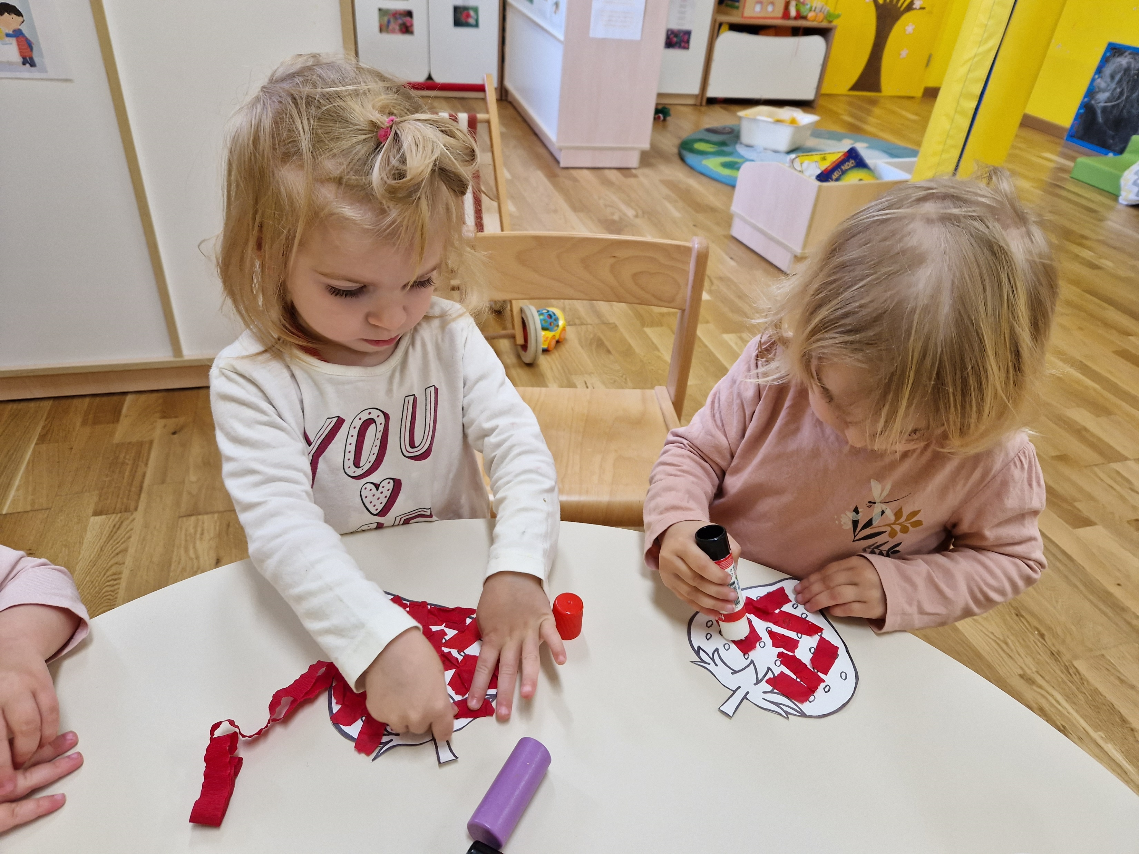
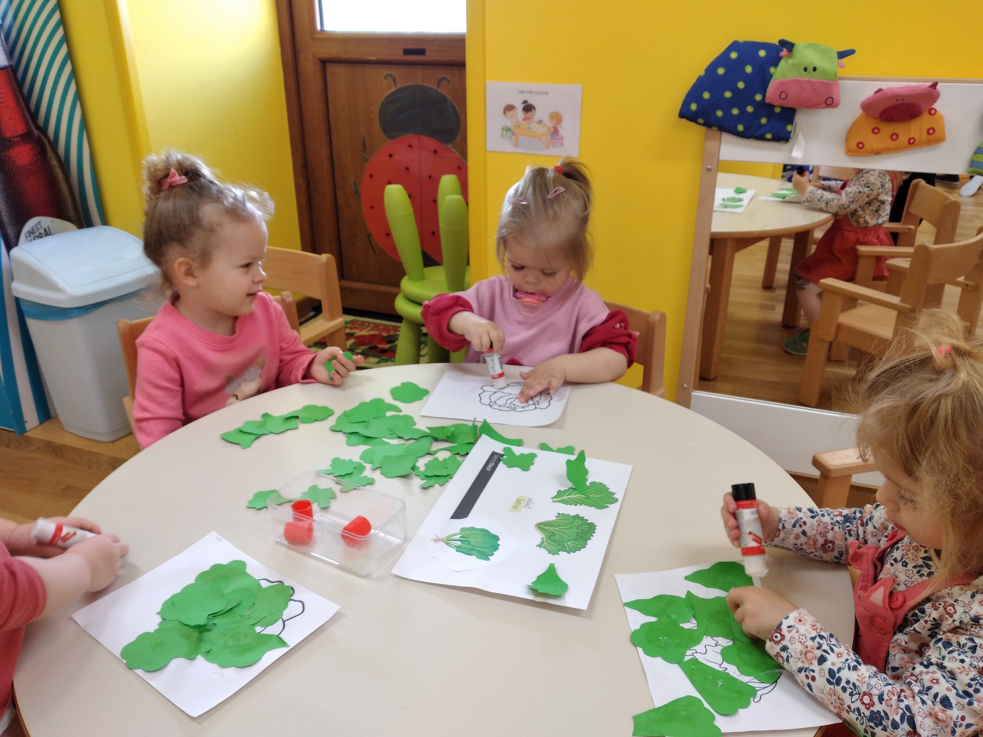
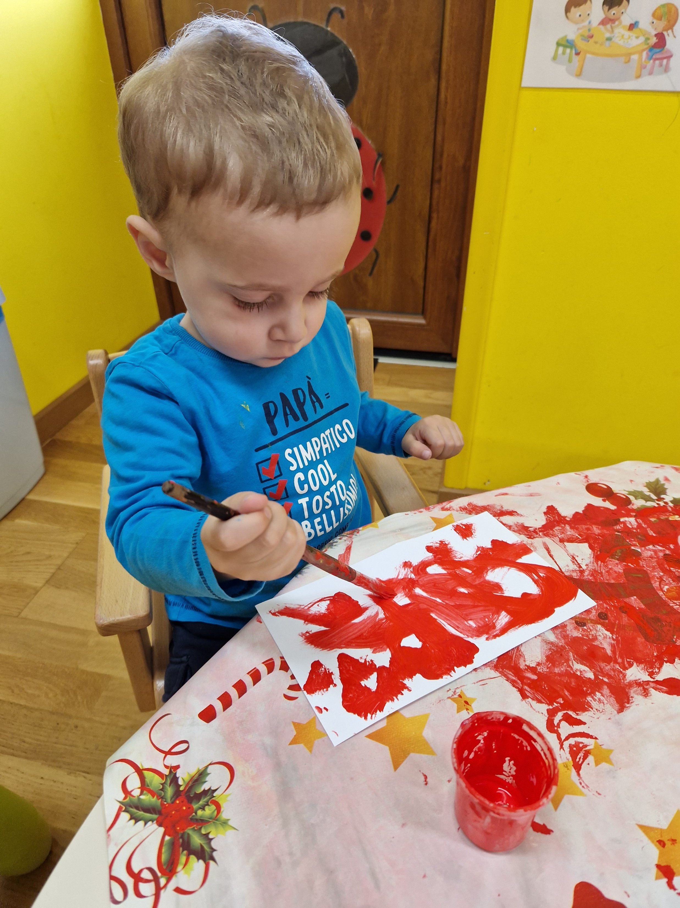
Putem raznih likovnih aktivnosti djeca su razvijala svoju kreativnost i finu motoriku. Kao poticaj poslužili su nam različiti strukturirani i nestrukturirani materijali.

Slide 11
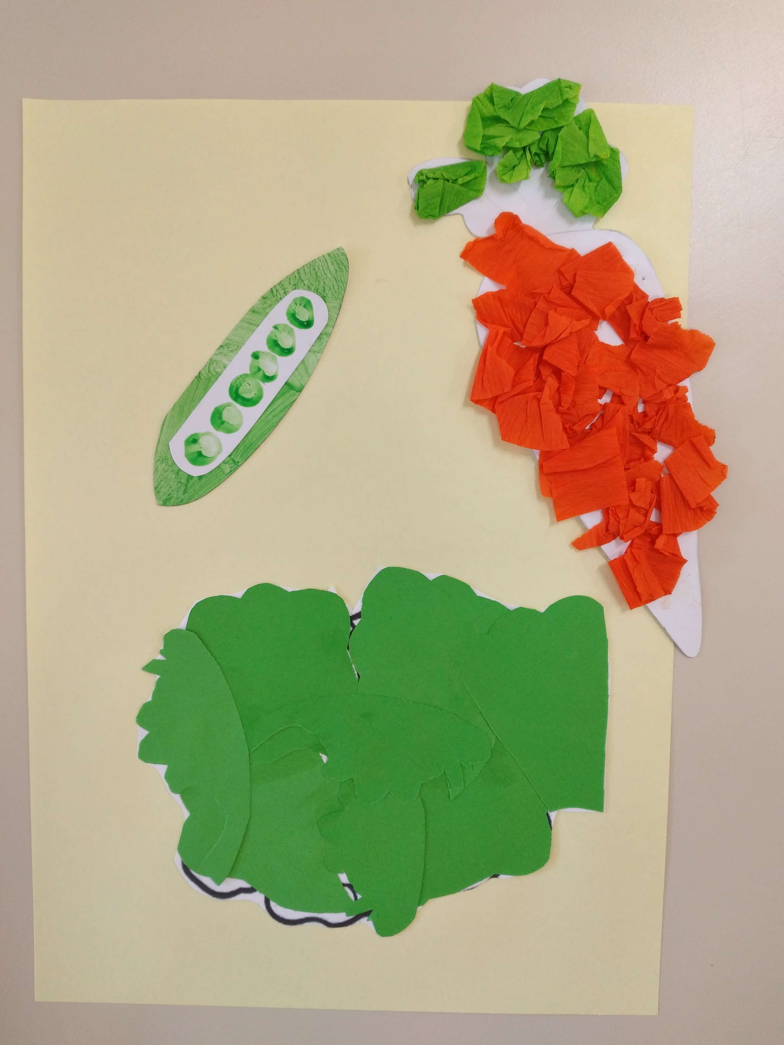
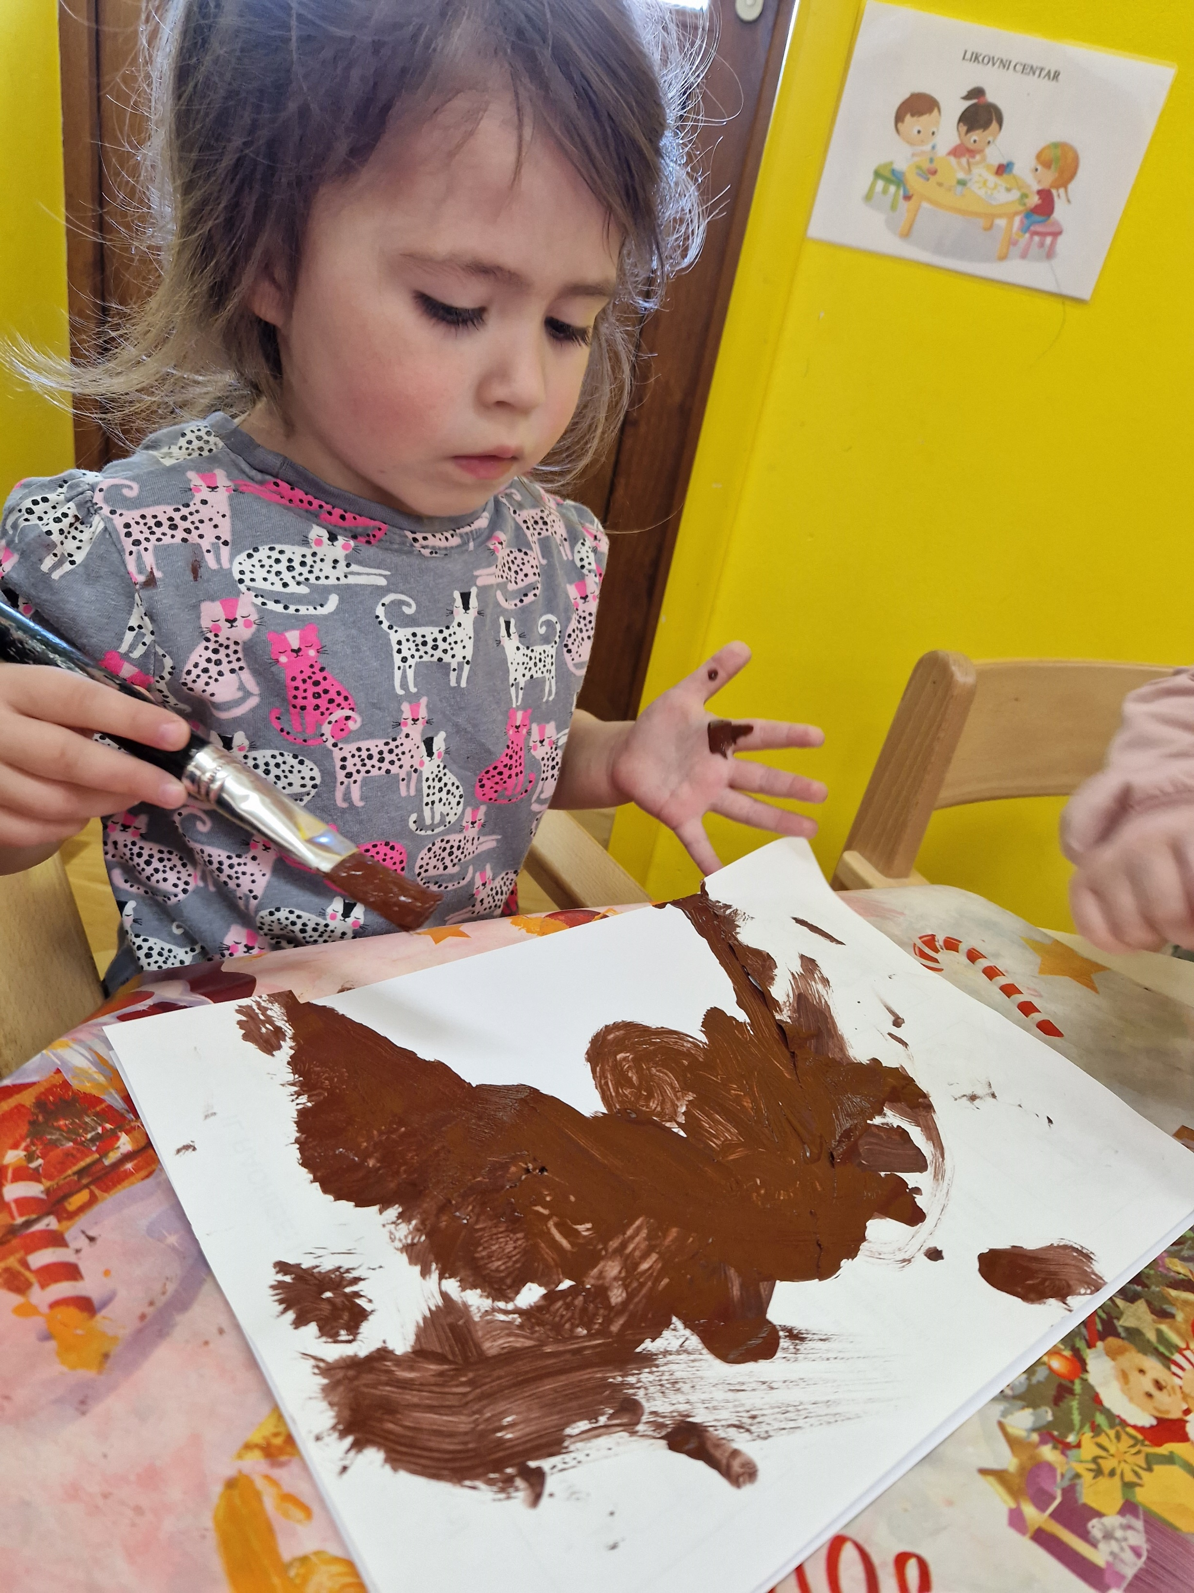
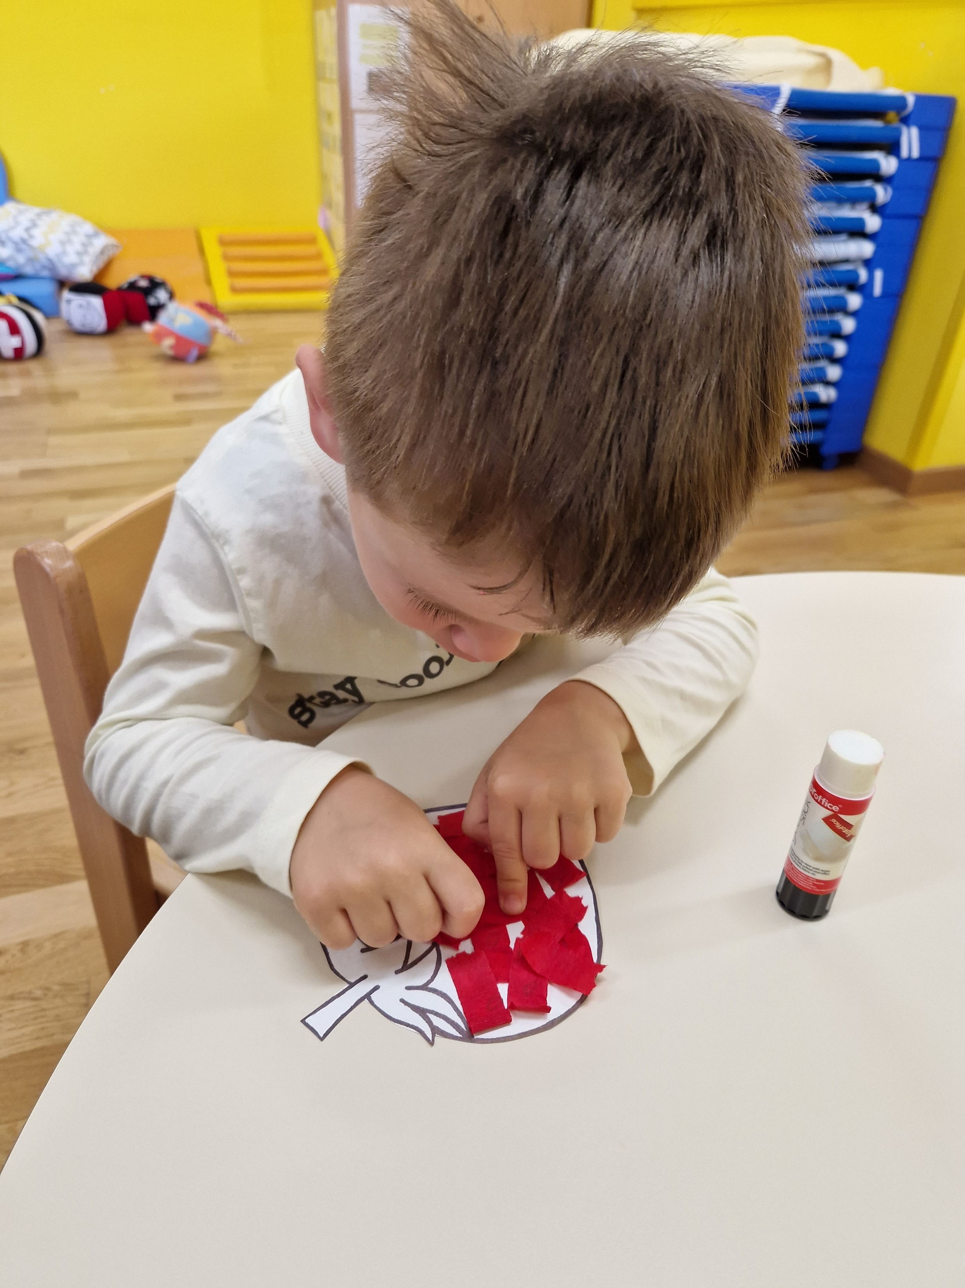
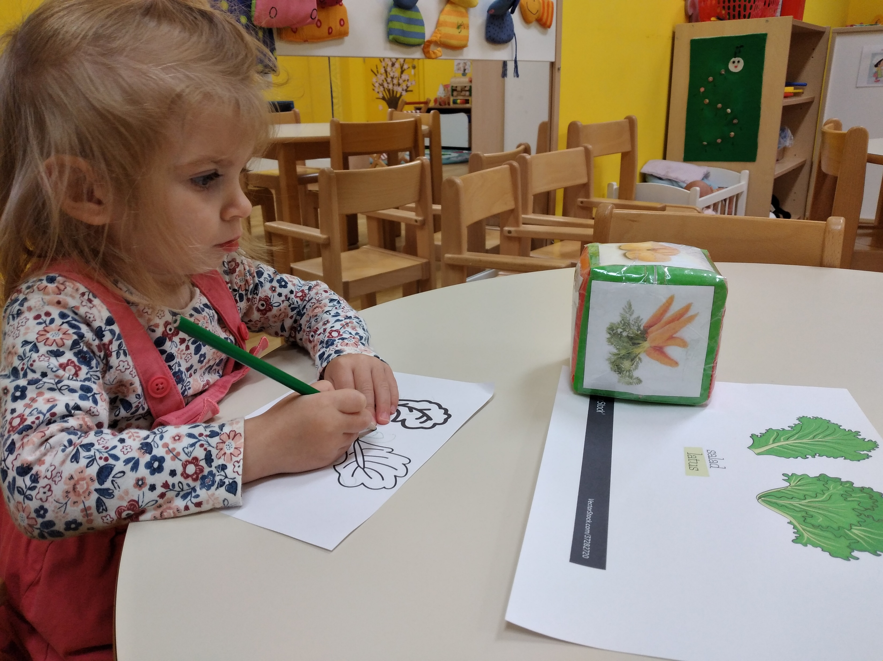

Slide 12
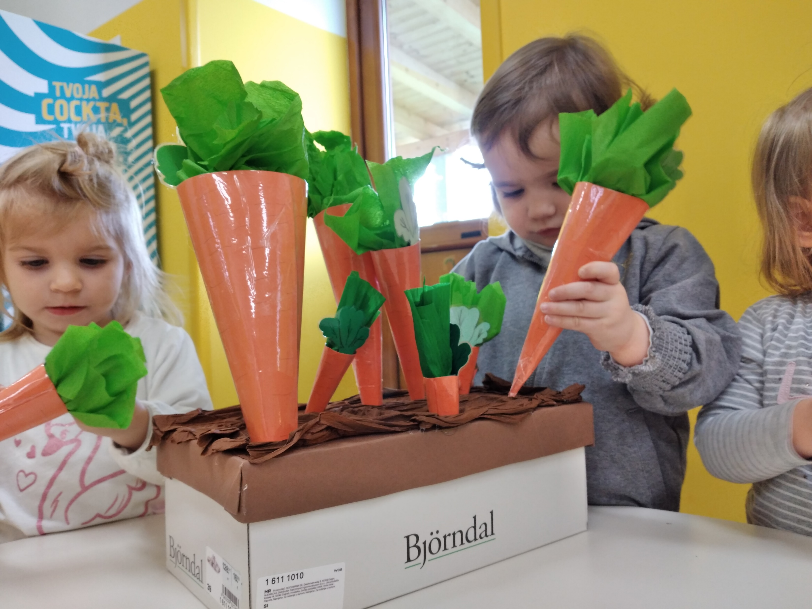
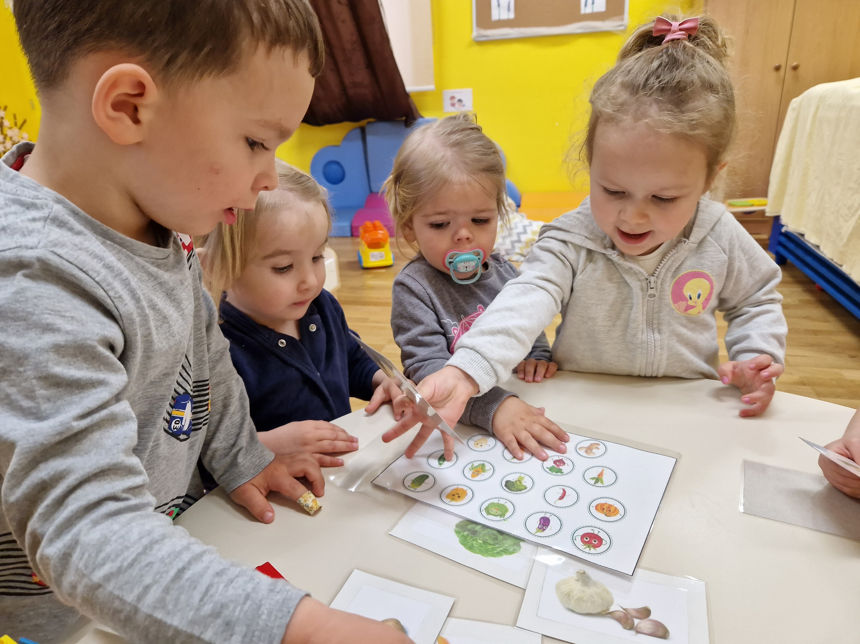
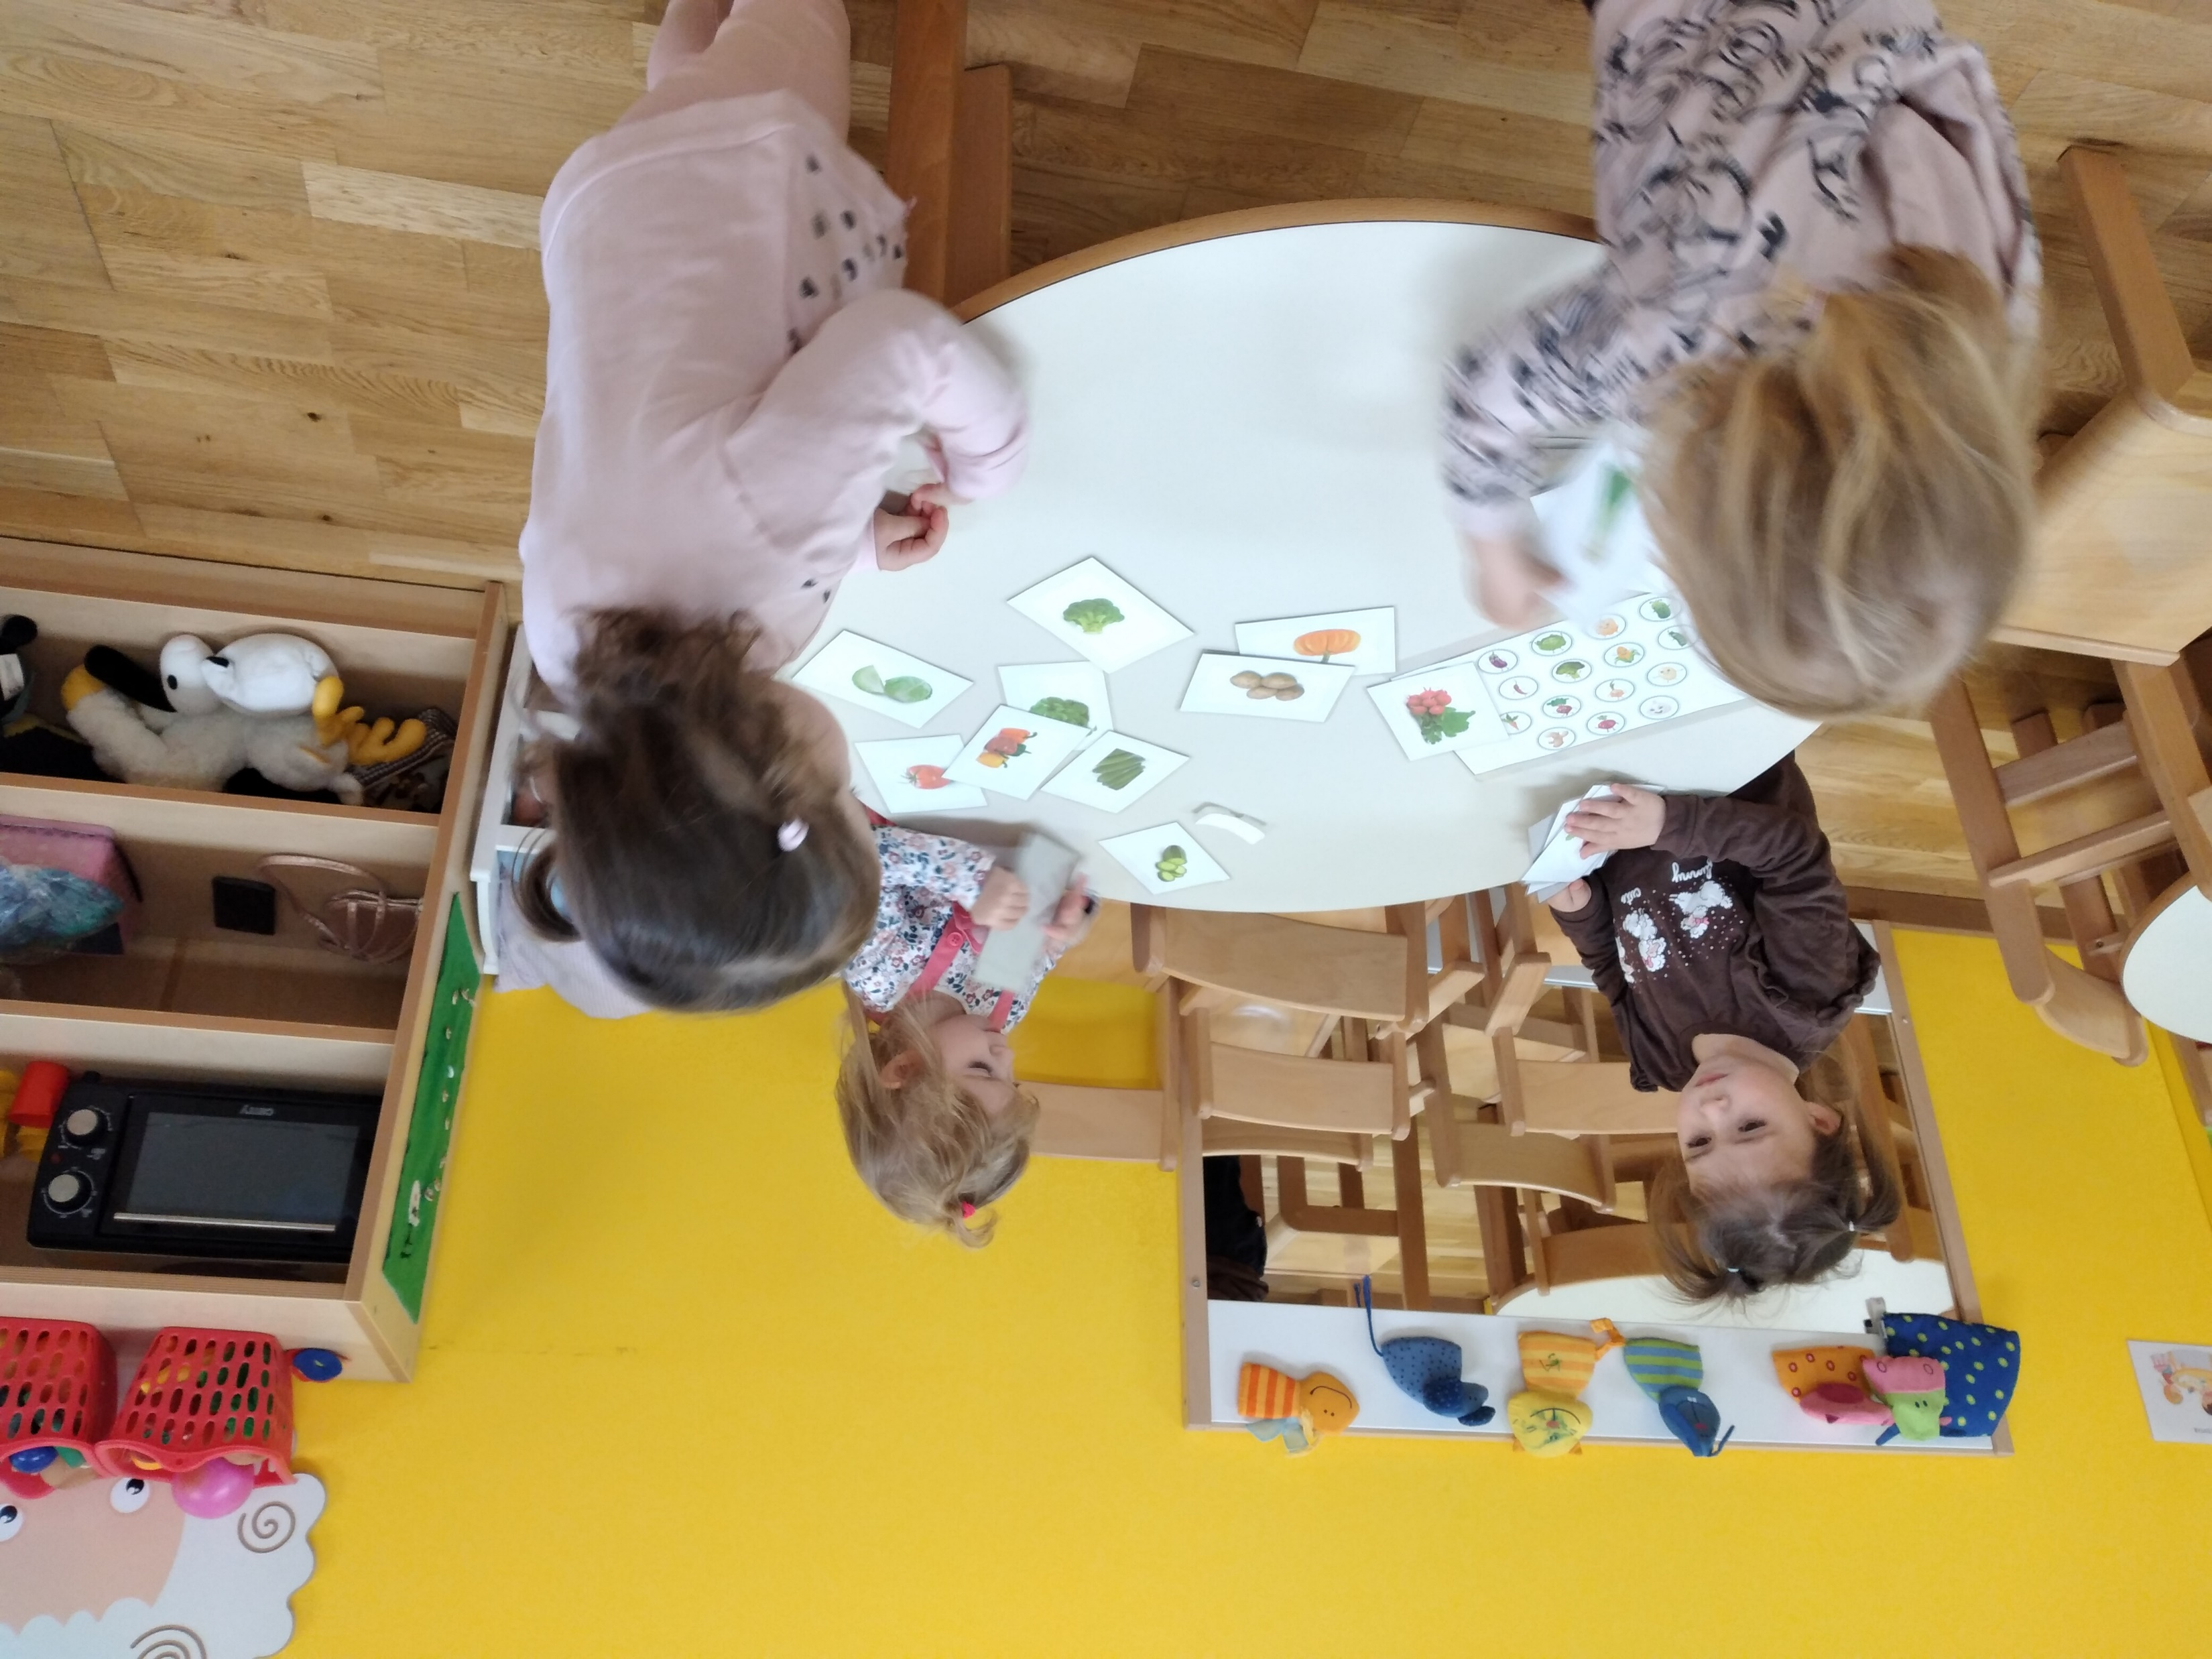
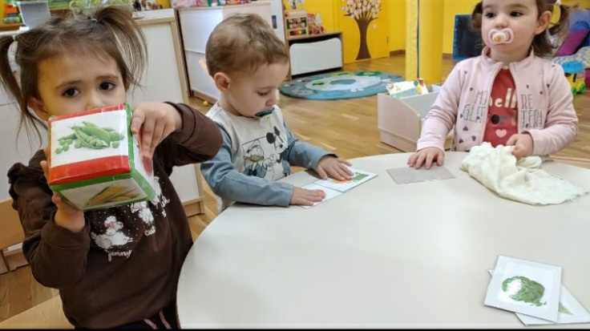
Zajedno s djecom izradili smo razne didaktičke igre vezane uz voće i povrće, koje kod djece potiču razvoj pamćenja, pažnje, koncentracije, samoinicijativu, suradnju i zajedništvo, te finu motoriku šake.

Slide 13
HVALA NA PAŽNJI ☺
POZDRAV IZ KAŠTELIRA

